Slide 1



TECNOLÓGICO NACIONAL DE MÉXICO
INGENIERÍA EN
SISTEMAS COMPUTACIONALES
LENGUAJES Y AUTOMATAS II
ACTIVIDAD 3.2 — REPORTE DE PRACTICA
PRESENTA
MATRÍCULA
Amaury Jahaziel Gordillo Hernández
231260074
DOCENTE
ING. FRANCISCO JAVIER MINGO VELAZQUEZ
15 DE SEPTIEMBRE DE 2026 · VENUSTIANO CARRANZA, CHIAPAS

Slide 2
Introducción
Contexto de la actividad
La optimización del código intermedio forma parte del proceso de compilación y tiene como finalidad mejorar la eficiencia del programa sin alterar su comportamiento. En esta actividad se trabajó con un conjunto de pruebas dirigidas para observar cómo el analizador transforma una representación intermedia original en una versión más conveniente.
Las evidencias incluidas en este reporte muestran diferentes casos de optimización: plegado de constantes, simplificación algebraica, propagación de constantes y copias, reducción de fuerza y un caso integrador. Cada prueba se documentó con capturas reales del sistema, destacando tanto el código de tres direcciones como la salida específica de la pestaña de optimización.

Slide 3
Justificación
El desarrollo de esta práctica permite comprender que optimizar no significa cambiar el resultado del programa, sino reorganizar sus instrucciones para reducir trabajo innecesario. A través de ejemplos sencillos es posible reconocer cuáles transformaciones se pueden aplicar con seguridad y cuáles beneficios producen.
Documentar cada prueba con evidencias visuales resulta útil porque permite comparar el estado original del código intermedio con su versión optimizada. De esta manera se refuerza el aprendizaje de las técnicas vistas en la Unidad 3 y se obtiene una base clara para interpretar cambios, reducciones y criterios de mejora.

Slide 4
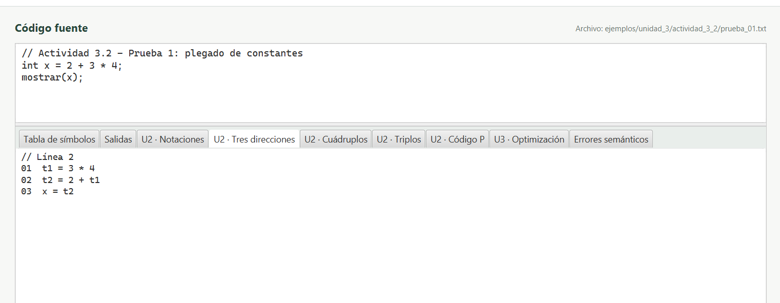
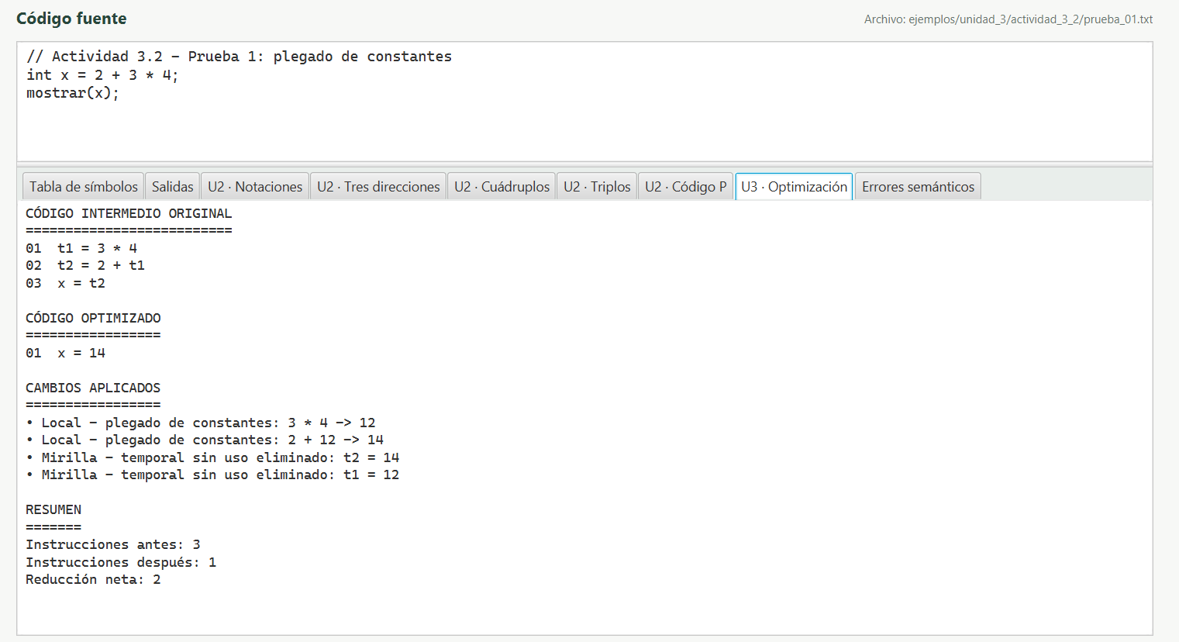
Desarrollo de la práctica
Procedimiento seguido
Pasos realizados
Se seleccionó cada prueba de la Actividad 3.2 dentro del analizador semántico.
Primero se revisó la pestaña U2 · Tres direcciones para identificar la representación intermedia original.
Después se abrió la pestaña U3 · Optimización para comparar el código antes y después de la mejora aplicada.
En el caso integrador se añadieron capturas complementarias para mostrar el detalle de los cambios y el resumen final.

Slide 5
Prueba 1. Plegado de constantes
Caso de optimización local sobre expresiones constantes
Programa analizado: int x = 2 + 3 * 4; mostrar(x);
Código intermedio original: la expresión se descompone en instrucciones de tres direcciones antes de optimizarse.
Optimización aplicada: la pestaña muestra cómo los valores constantes pueden resolverse previamente, reduciendo pasos de ejecución.

Slide 6
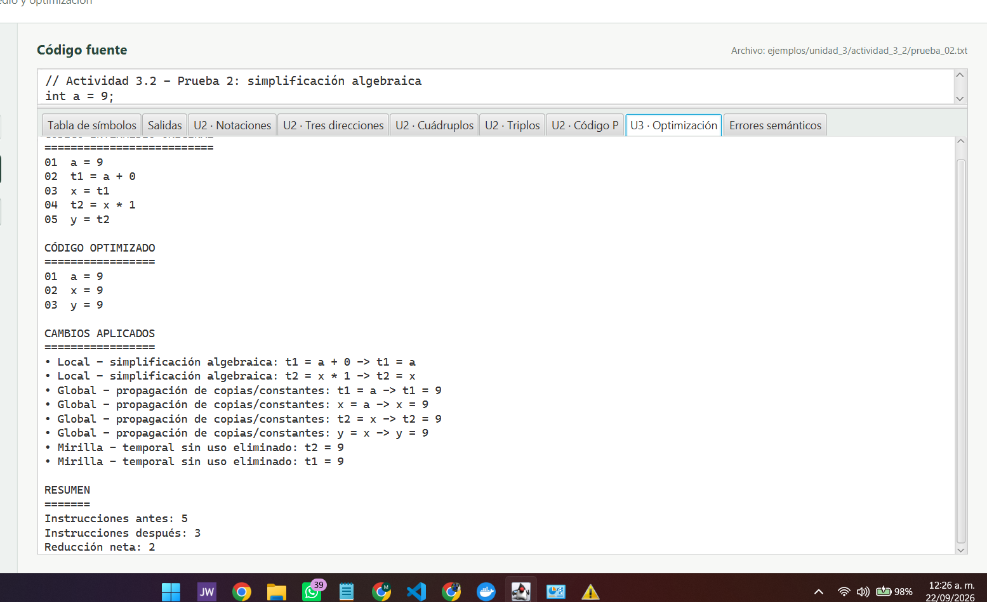
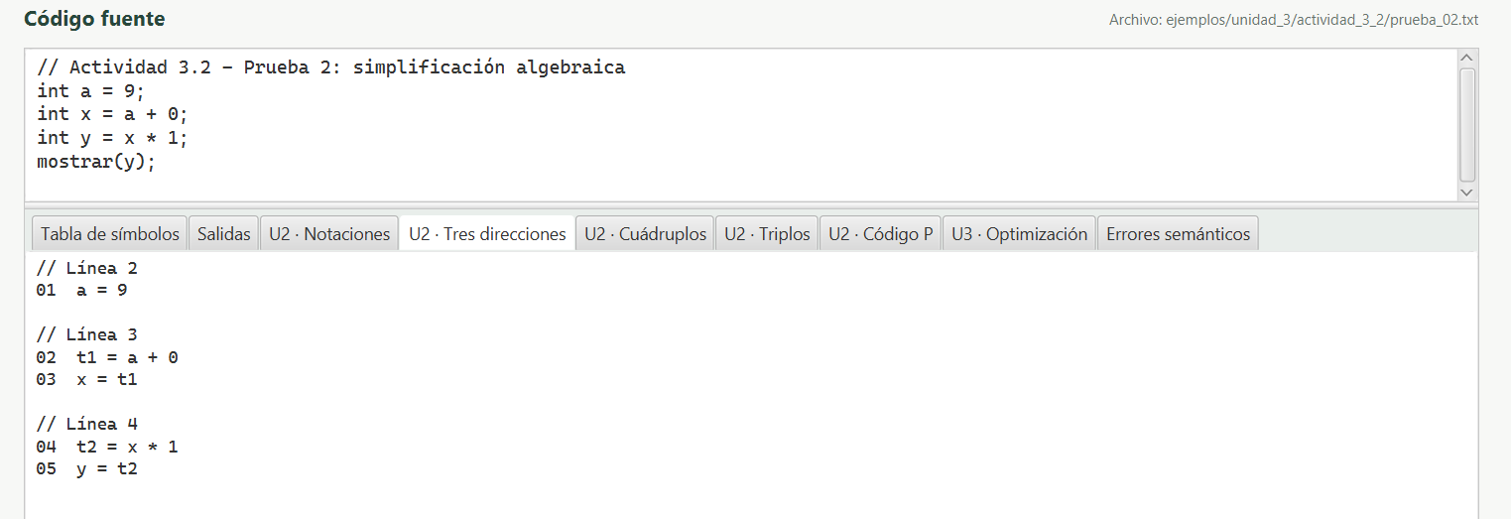
Prueba 2. Simplificación algebraica
Eliminación de operaciones que no aportan cambios reales
Programa analizado: int a = 9; int x = a + 0; int y = x * 1; mostrar(y);
Código intermedio original: se observan operaciones como suma con cero y multiplicación por uno.
Optimización aplicada: se sustituyen operaciones redundantes por formas equivalentes más simples, sin cambiar el resultado del programa.

Slide 7
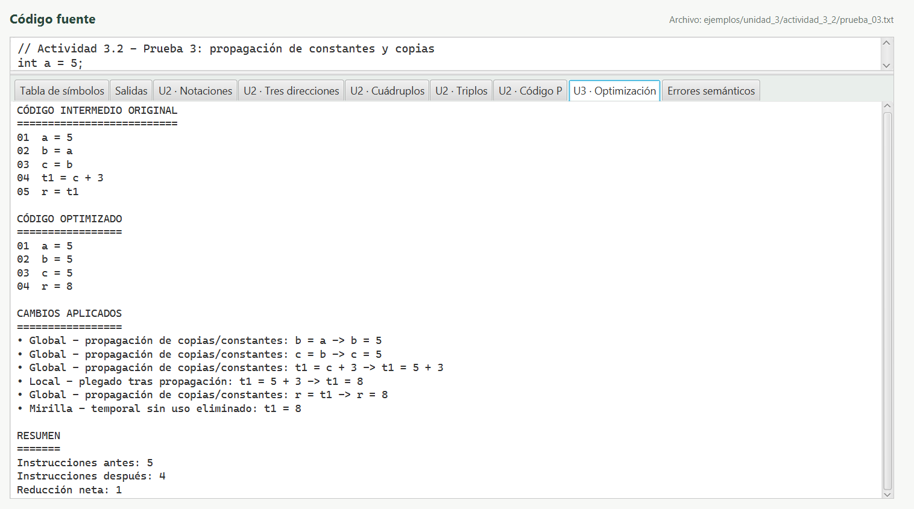
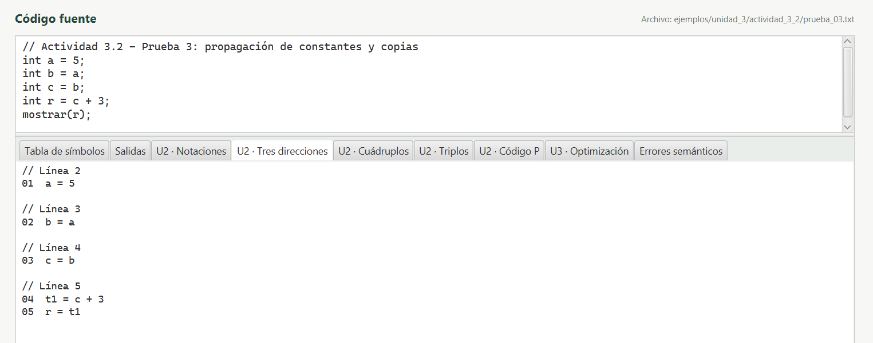
Prueba 3. Propagación de constantes y copias
Aprovechamiento de valores ya conocidos durante el flujo del programa
Programa analizado: int a = 5; int b = a; int c = b; int r = c + 3; mostrar(r);
Código intermedio original: una cadena de asignaciones transfiere el mismo valor entre varias variables.
Optimización aplicada: el analizador propaga constantes y copias para evitar asignaciones innecesarias y simplificar el cálculo final.

Slide 8
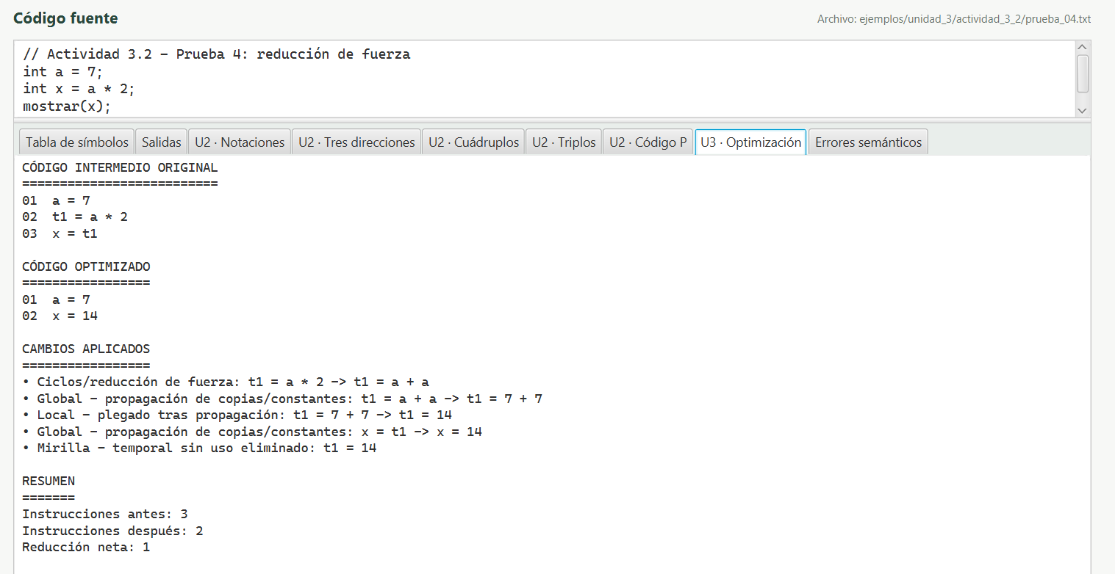
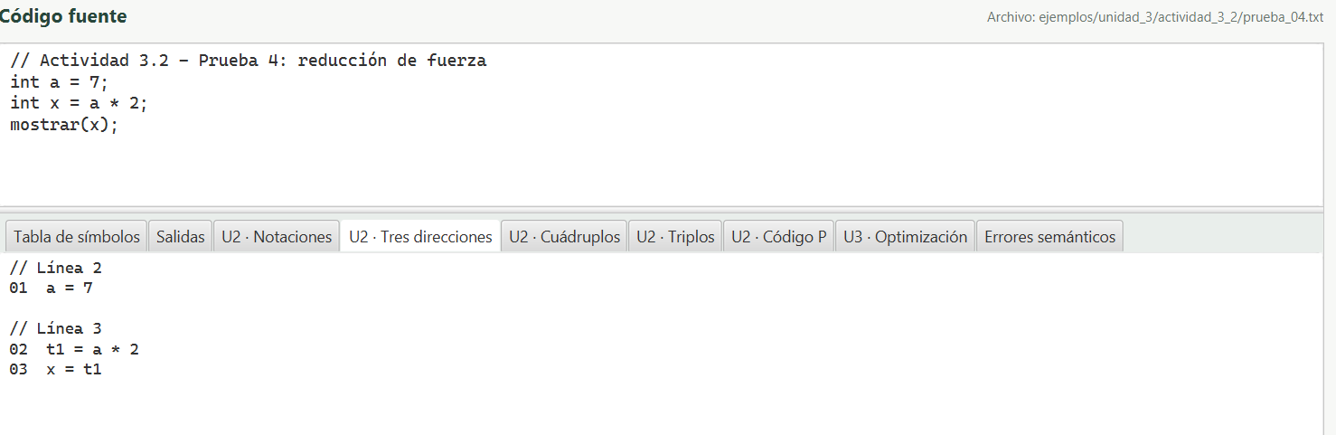
Prueba 4. Reducción de fuerza
Sustitución de operaciones costosas por equivalentes más simples
Programa analizado: int a = 7; int x = a * 2; mostrar(x);
Código intermedio original: se parte de una multiplicación simple sobre la variable a.
Optimización aplicada: la operación puede reescribirse mediante una alternativa menos costosa, manteniendo exactamente el mismo valor calculado.

Slide 9
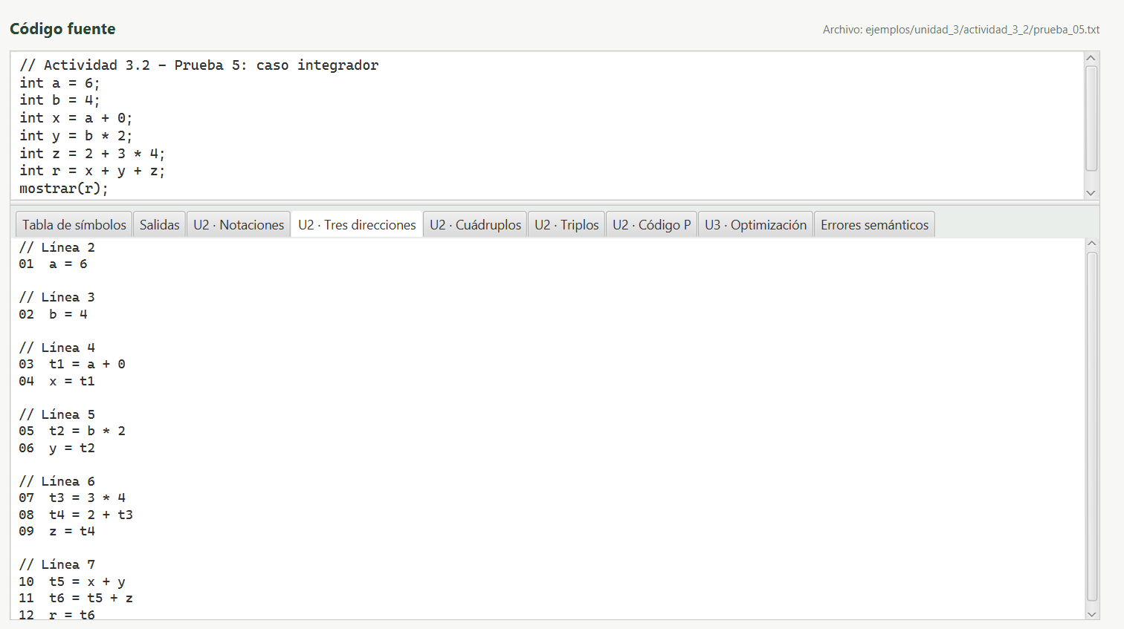
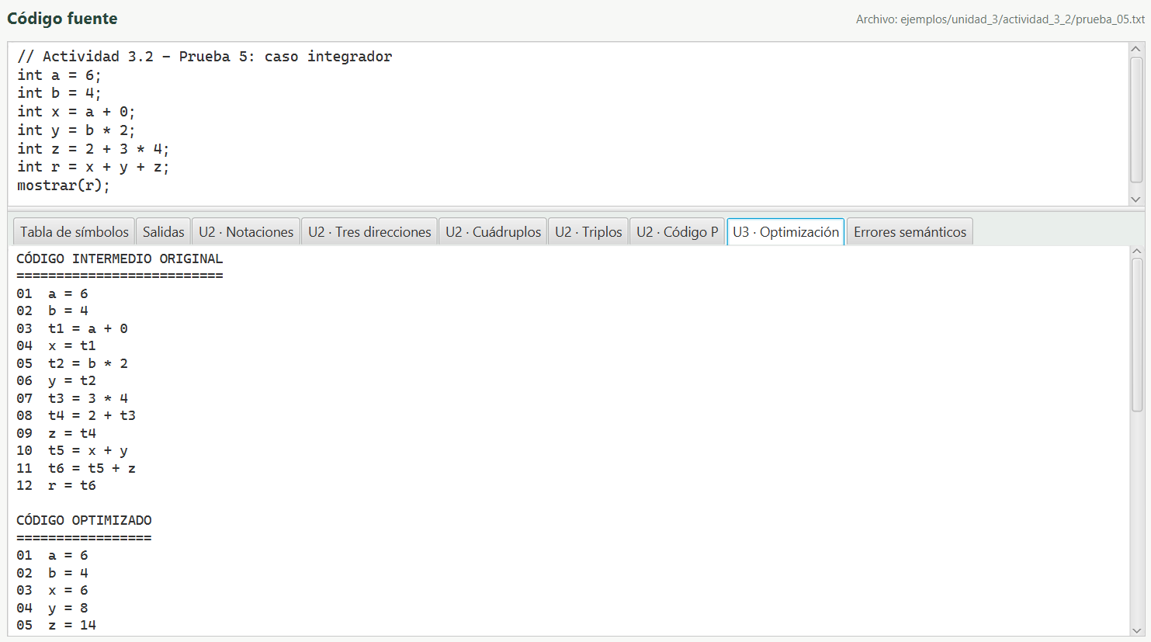
Prueba 5. Caso integrador — parte 1
Combinación de varias optimizaciones en un mismo programa
Programa analizado: int x = a + 0; int y = b * 2; int z = 2 + 3 * 4; int r = x + y + z; mostrar(r);
Código intermedio original: el programa reúne simplificación algebraica, reducción de fuerza y evaluación de constantes.
Primera vista de optimización: se muestra la comparación general entre el código intermedio original y la versión mejorada.

Slide 10
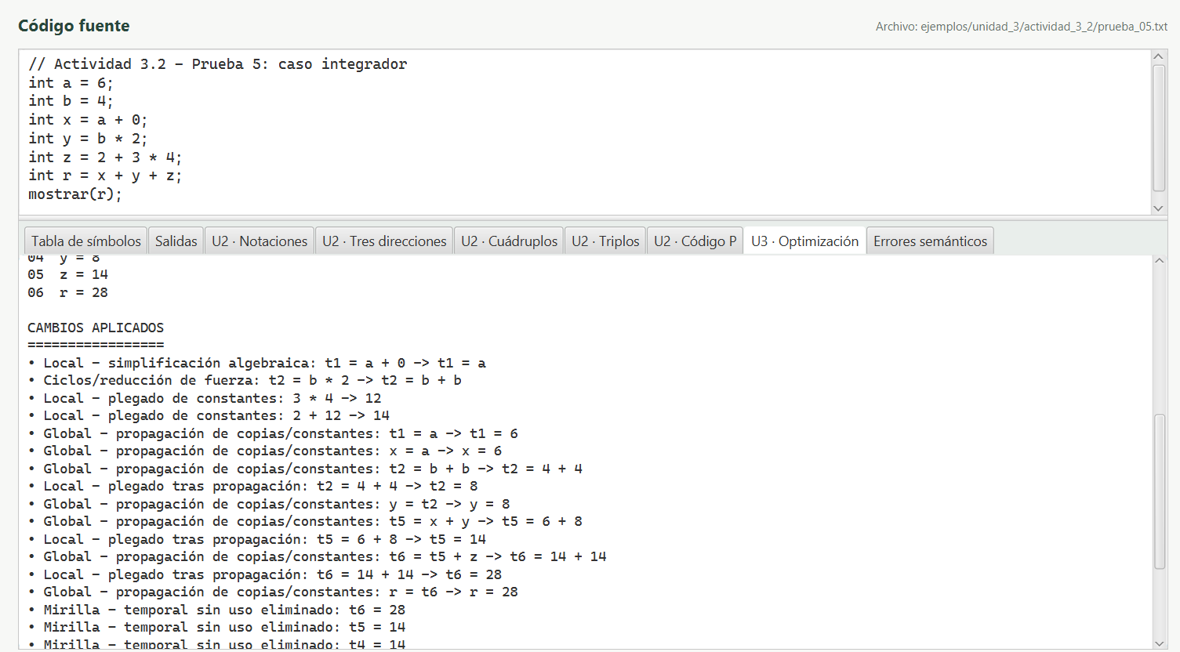
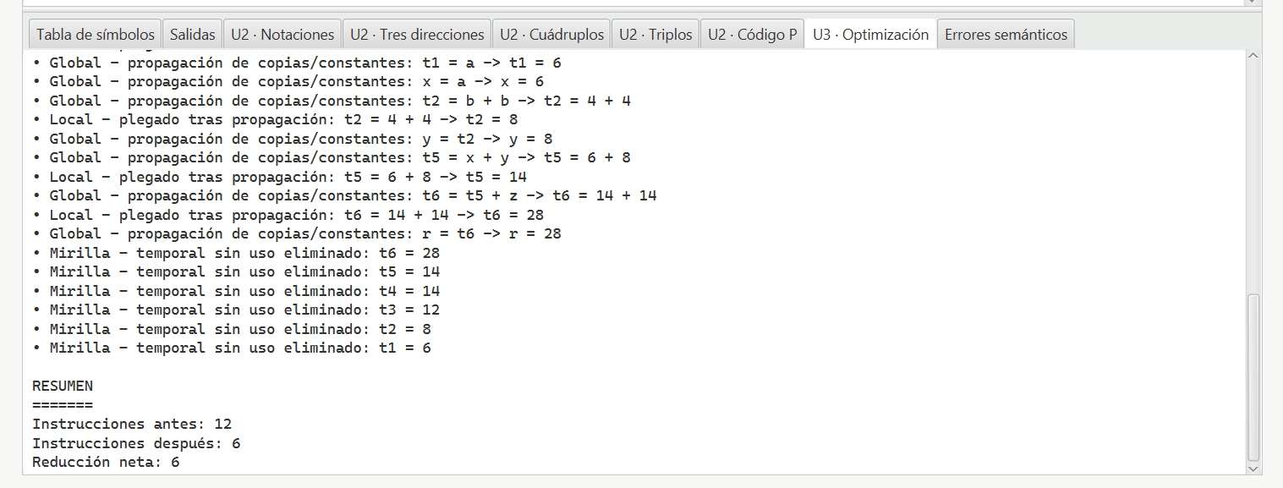
Prueba 5. Caso integrador — parte 2
Detalle de cambios y resumen de la optimización
En esta segunda parte se presentan capturas adicionales del mismo caso para mostrar los cambios aplicados y el resumen cuantitativo de la optimización.
Detalle complementario: se observan otras secciones de la pestaña de optimización correspondientes al mismo ejercicio integrador.
Resumen final: esta evidencia resulta útil para explicar el número de instrucciones antes y después, así como la reducción obtenida.
Interpretación general: el caso integrador confirma que varias técnicas de optimización pueden actuar de manera conjunta sobre un mismo código. La información mostrada en la pestaña permite justificar no solo el tipo de cambio aplicado, sino también el impacto que tuvo sobre la cantidad total de instrucciones.

Slide 11
Conclusión
Las evidencias presentadas muestran que la optimización del código intermedio puede aplicarse de diferentes maneras según la estructura del programa y el tipo de expresión que se analice. A lo largo de las cinco pruebas fue posible observar cómo el analizador identifica oportunidades de mejora y transforma el código original en una versión más eficiente.
El comparativo entre la representación inicial y la optimizada permitió comprender con mayor claridad el sentido de cada técnica: resolver constantes con anticipación, simplificar identidades algebraicas, propagar valores conocidos y sustituir operaciones costosas por equivalentes más simples.
En conjunto, la práctica reafirma que optimizar consiste en conservar el comportamiento del programa mientras se reduce trabajo innecesario, lo cual constituye una base importante para el estudio de compiladores y procesamiento de código.

Slide 12
LINK DE GIT
https://github.com/amaurycolochos-cpu/LENGUAJES-Y-AUTOMATAS-II/tree/main/LYA-ll-Tema-2/AnalizadorSemantico-Unidades-1-2-3-JavaFX

